Slide 1
Resultados del Desafío Técnico de Mercado Libre
Jordan Joel Urias Paramo
13 de Febrero de 2025

Slide 2
Descripción del Problema
Desarrollar un sistema de predicción de ventas y una solución de clasificación de sentencias con etiquetas predefinidas.
Desafío 1
Desafío 2
Se desea diseñar y desarrollar una solución que permita clasificar sentencias con etiquetas de interés.
Se desea implementar una solución de Forecasting que proporcione predicciones precisas basadas en datos históricos de ventas y factores adicionales como promociones y días festivos. Deberás crear al menos 3 modelos, compararlos y elegir al ganador para predecir 2 puntos (Weeks 29 y 30).

Slide 3
Datos
Desarrollar un sistema de predicción de ventas y una solución de clasificación de sentencias con etiquetas predefinidas.
Desafío 1
Desafío 2
Etiquetas: urgent, artificial intelligence, computer, travel, animal, fiction.
Sentencias: 5 sentencias cortas de temas variados.
Fuente: Dataset de ventas semanales de un solo producto.
Observaciones: 28 semanas de datos históricos.
Variables Relevantes: Ventas, Promoción, Días Festivos.
Formato de Datos: CSV con columnas Sales, Promotion, Holiday, Product

Slide 4
Tipo de Modelos Utilizados

Slide 5
Modelos de Forecasting
XGBoost: Modelo de gradiente boosting basado en árboles de decisión.
Prophet: Modelo basado en descomposición de series temporales desarrollado por Meta.
SARIMA: Modelo estadístico para series temporales con estacionalidad.
Ridge Regression: Modelo de regresión lineal con regularización L2

Slide 6
Modelos de Forecasting
XGBoost: Modelo de gradiente boosting basado en árboles de decisión.
Prophet: Modelo basado en descomposición de series temporales desarrollado por Meta.
SARIMA: Modelo estadístico para series temporales con estacionalidad.
Ridge Regression: Modelo de regresión lineal con regularización L2
Justificación:
Se probaron múltiples modelos para analizar su capacidad de predicción en un dataset pequeño.
Prophet es ideal para capturar estacionalidad, mientras que XGBoost maneja relaciones no lineales.
SARIMA es un método estadístico probado en series temporales, aunque con limitaciones en datos escasos.

Slide 7
Modelo de Clasificación de Sentencias
Zero-Shot Classification (BART-Large-MNLI): Modelo preentrenado de Hugging Face.
Permite clasificar frases sin necesidad de reentrenamiento.
Etiquetas utilizada: urgent, artificial intelligence, computer, travel, animal, fiction.

Slide 8
Análisis del Rendimiento del Modelo

Slide 9
Métricas de Evaluación
Forecasting: MAE (Mean Absolute Error), RMSE (Root Mean Squared Error).
Clasificación: Score de probabilidad por cada etiqueta, heatmap de clasificaciones.

Slide 10


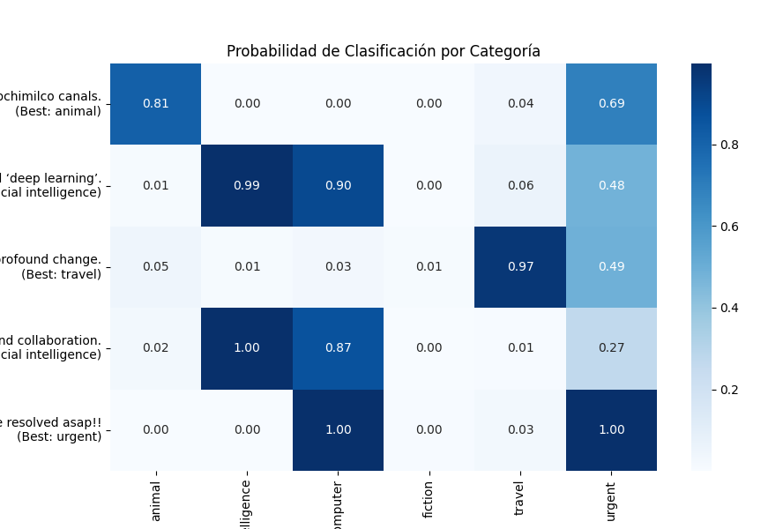
Resultados desafío 1
El modelo de clasificación generó predicciones con alta confianza en etiquetas relevantes.

Slide 11
Resultados desafío 2
Modelo | MAE | RMSE
XGBoost | 92.11 | 112.47
Prophet | 111.58 | 130.41
SARIMA | 120.19 | 141.46
Ridge Regression | 48.27 | 63.21

Slide 12
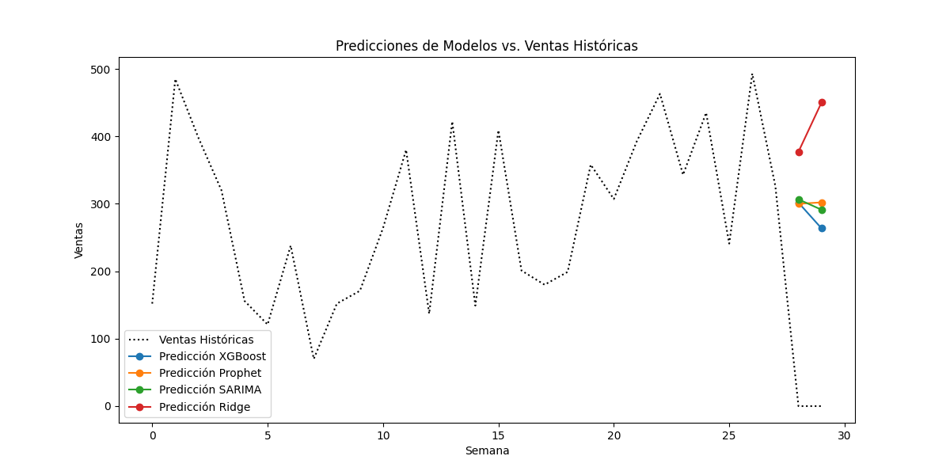

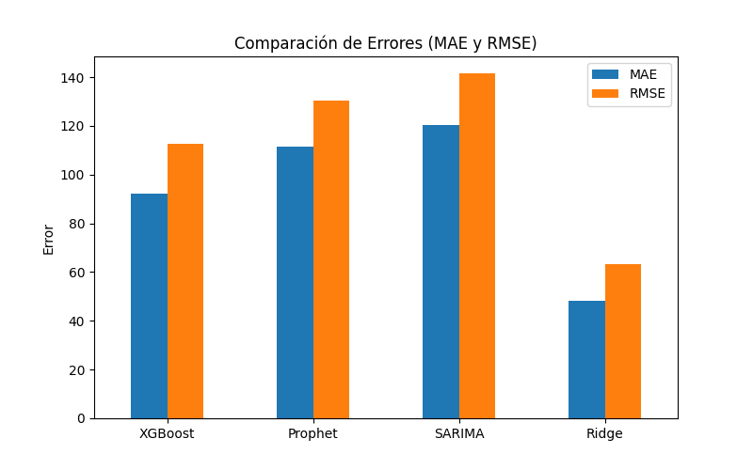
Desafío 2
Ridge obtuvo el mejor rendimiento general en forecasting.
SARIMA tuvo el peor rendimiento debido a la falta de datos para estimar estacionalidad.

Slide 13
Código y Buenas Prácticas de Desarrollo

Slide 14

Estructura General
*La sección de estructura general es si la presentación se ve sin el presentador. Es una representación general y superficial del repositorio, la estructura de carpetas es mas complejo de lo que se ve en la presentación.
Carpeta | Función
data/ | Contiene los datasets utilizados en el proyecto.
notebooks/ | Análisis exploratorio de datos y ajuste de modelos.
results/ | Reportes y visualizaciones generadas tras la ejecución del código.
src/models/ | Modelos de forecasting y clasificación de etiquetas.
src/pipeline/ | Scripts de entrenamiento y evaluación de modelos.
src/preprocessing/ | Limpieza de datos y generación de características.
src/test/ | Pruebas unitarias para garantizar la calidad del código.
src/utils/ | Funciones auxiliares como visualización y guardado de resultados.

Slide 15
Datos del Proyecto
Contiene el dataset en formato CSV.
├── data/
│ └── sales.csv
sales.csv → Archivo con los datos históricos de ventas.

Slide 16
Exploración y Ajuste de Modelos
Contiene notebooks de Jupyter para análisis y experimentación.
├── notebooks/
│ ├── forecasting_eda.ipynb
│ └── tuning.ipynb
forecasting_eda.ipynb → Exploración de datos y generación de visualizaciones.
tuning.ipynb → Pruebas de hiperparámetros y ajuste de modelos.

Slide 17
Resultados de Ejecución
Guarda los resultados de predicciones, métricas y visualizaciones generadas.
├── results/
│ ├── forecasting_plot_errors.png
│ ├── forecasting_plot_predictions.png
│ ├── forecasting_results.csv
│ ├── tag_class_zero_shoot_results.csv
│ └── tag_classification_heatmap.png
forecasting_results.csv → Tabla con las métricas de los modelos.
forecasting_plot_predictions.png → Gráfico de predicciones vs. valores reales.
tag_classification_heatmap.png → Heatmap de clasificación de etiquetas.

Slide 18
Modelos de Machine Learning
Contiene los modelos de forecasting y clasificación.
├── src/models/
│ ├── __init__.py
│ ├── base_model.py
│ ├── base_tag_classifier_model.py
│ ├── factory.py
│ ├── prophet_model.py
│ ├── ridge_model.py
│ ├── sarima_model.py
│ ├── xgb_model.py
│ └── zeroshoot_classifier.py
base_model.py → Clase base para modelos de forecasting.
factory.py → Fábrica de modelos (permite instanciarlos dinámicamente).
prophet_model.py, ridge_model.py, sarima_model.py, xgb_model.py → Modelos de forecasting.
zeroshoot_classifier.py → Modelo de clasificación basado en Zero-Shot Classification de Hugging Face.

Slide 19
Ejecución de Modelos
Se encarga de entrenar, evaluar y ajustar los modelos de forecasting.
├── src/pipeline/
│ ├── __init__.py
│ ├── evaluator.py
│ └── trainer.py
trainer.py → Clase Trainer para entrenamiento de modelos.
evaluator.py → Calcula métricas de evaluación como RMSE, MAE.

Slide 20
Limpieza y Generación de Features
Contiene herramientas para procesar los datos antes del entrenamiento.
├── src/preprocessing/
│ ├── __init__.py
│ ├── feature_extractor.py
│ ├── feature_generator.py
│ └── text_cleaner.py
feature_extractor.py → Extrae características relevantes de los datos.
feature_generator.py → Genera nuevas features para mejorar el modelo.
text_cleaner.py → Limpia datos de texto antes de su clasificación.

Slide 21
Pruebas
Contiene pruebas unitarias para evaluar el código.
├── src/test/
│ └── forecasting.py
forecasting.py → Pruebas automáticas para asegurar la calidad de los modelos de forecasting.

Slide 22
Funciones Auxiliares
Contiene funciones auxiliares para visualización, carga de datos y guardado de resultados.
├── src/utils/
│ ├── __init__.py
│ ├── forecasting_pipeline.py
│ ├── results_saver.py
│ ├── visualization.py
│ ├── interfaces/
│ │ ├── results_saver_interface.py
│ │ ├── visualization_interface.py
│ ├── modules/
│ │ ├── data_loader.py
│ │ └── model_trainer.py
forecasting_pipeline.py → Pipeline principal para ejecutar forecasting.
results_saver.py → Guarda métricas y predicciones en CSV.
visualization.py → Genera gráficos de predicciones y métricas.
Separamos interfaces/ y modules/ para estructurar el código de manera clara.

Slide 23
Buenas Prácticas Aplicadas
Uso de Poetry para gestión de dependencias: Se utiliza Poetry para gestionar las dependencias del proyecto, asegurando un entorno reproducible y fácil de configurar.
Modularización del código: El código está organizado en módulos separados para modelos, utilidades y el punto de entrada principal, facilitando la mantenibilidad y la escalabilidad.
Uso de try-except para manejar errores: Se implementan bloques try-except para manejar errores durante la clasificación, guardado de resultados y visualización, mejorando la robustez del código.

Slide 24
Buenas Prácticas Aplicadas
Uso de Poetry para gestión de dependencias: Se utiliza Poetry para gestionar las dependencias del proyecto, asegurando un entorno reproducible y fácil de configurar.
Modularización del código: El código está organizado en módulos separados para modelos, utilidades y el punto de entrada principal, facilitando la mantenibilidad y la escalabilidad.
Uso de try-except para manejar errores: Se implementan bloques try-except para manejar errores durante la clasificación, guardado de resultados y visualización, mejorando la robustez del código.

Slide 25
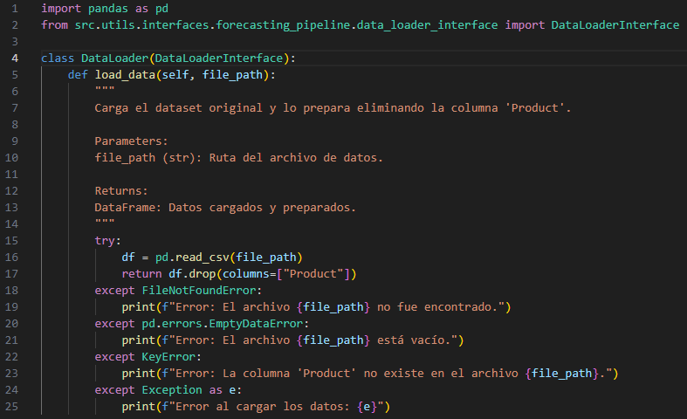
Principios SOLID
Single Responsibility Principle (SRP): Cada clase y función tiene una única responsabilidad. Por ejemplo, DataLoader se encarga de la carga de datos, ModelTrainer del entrenamiento de modelos y Visualization de la visualización de resultados.

Slide 26
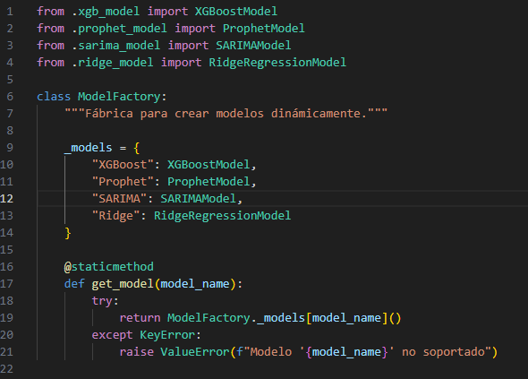
Principios SOLID
Open/Closed Principle (OCP): El código está diseñado para ser extensible sin modificar las clases existentes. Nuevos modelos o métodos de visualización pueden añadirse sin cambiar las clases actuales.

Slide 27
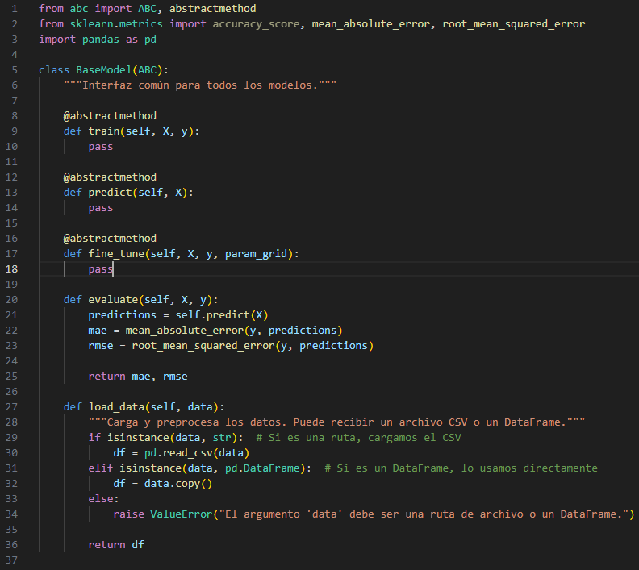
Principios SOLID
Liskov Substitution Principle (LSP): Las clases derivadas pueden sustituir a sus clases base sin alterar el comportamiento esperado del programa. Por ejemplo, cualquier nuevo modelo que herede de BaseModel debería funcionar con el mismo código de entrenamiento y evaluación.

Slide 28
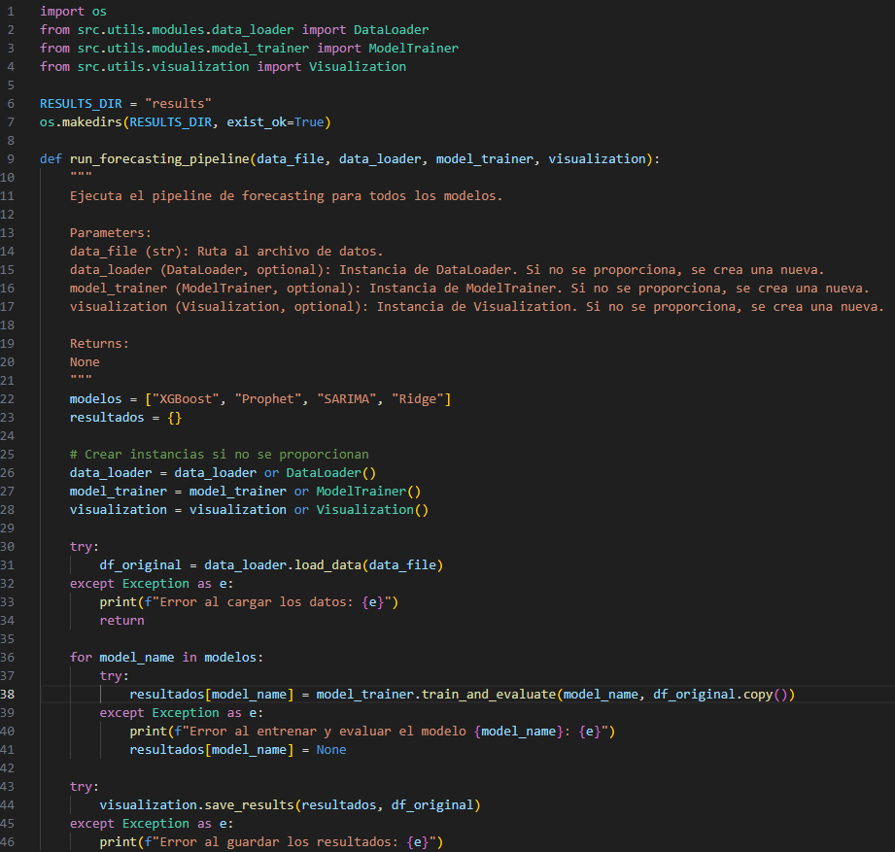
Principios SOLID
Dependency Inversion Principle (DIP): Las clases de alto nivel no dependen de clases de bajo nivel, sino de abstracciones. Por ejemplo, run_forecasting_pipeline depende de interfaces como DataLoader, ModelTrainer y Visualization, no de sus implementaciones concretas.

Slide 29
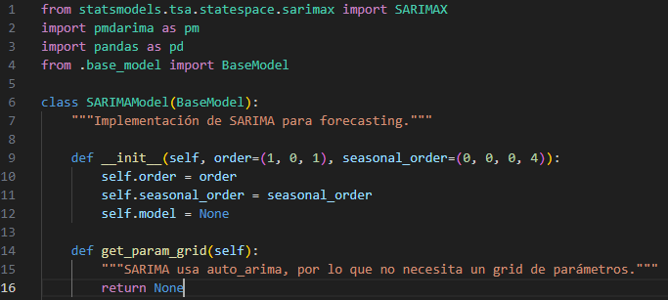
Principios SOLID
Interface Segregation Principle (ISP): Las interfaces están bien definidas y no obligan a las clases a implementar métodos que no utilizan. Cada clase tiene métodos específicos a su funcionalidad.
Solo se rompe en ocasiones especiales y cuando choca con otro principio, por ejemplo, en SARIMA para no romper el flujo de entrenamiento en la sección de fine tune, al obtener los parámetros iniciales.

Slide 30
Conclusiones

Slide 31
Resumen de Resultados
Ridge tuvo el mejor rendimiento en forecasting.
SARIMA no convergió bien debido a la escasez de datos.
Zero-Shot Classification con BART-Large-MNLI clasificó correctamente las frases sin necesidad de reentrenamiento.

Slide 32
Aprendizajes
El archivo .gitignore no funciona si se cargan archivos de manera directa a github

Slide 33
Próximos Pasos
Incrementar el dataset para evaluar modelos más complejos.
Ajustar hiperparámetros para mejorar el rendimiento de Ridge Regression.
Experimentar con modelos de ensamble para mejorar estabilidad.

Slide 34
Preguntas y Respuestas
¿Alguna pregunta sobre el proceso, los modelos o los resultados?

